Slide 1
第3章 关系数据理论
3.1 基本概念
3.2 函数依赖的推理规则
3.3 规范化
3.4 模式分解

Slide 2
3.1 基本概念
函数依赖
术语和符号
为什么要讨论函数依赖？
模式分解

Slide 3
函数依赖
Y=f(X)
函数
Y=sin(X)
Y=X+1
Y=X²+2X+1
?
省=f(城市)
姓名=f(学号)

Slide 4
函数依赖的直观定义：
如果有一个关系模式R(A₁,A₂,…,A_{n})，X和Y为{A₁,A₂,…,A_{n}}的子集，那么对于关系R中的任意一个X值，都只有一个Y值与之对应，则称X函数决定Y，或Y函数依赖于X，并用X→Y表示。

Slide 5
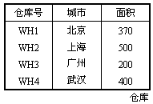
仓库号 | 器件号 | 数量
WH1 | D1 | 10
WH1 | D2 | 15
WH1 | D2 | 0
WH2 | D2 | 4
WH3 | D1 | 8
对仓库(库号,城市,面积)，有函数依赖：
  仓库号→城市（城市函数依赖于仓库号）
  仓库号→面积（面积函数依赖于仓库号）
对库存(仓库号,器件号,数量)，有函数依赖：
  （仓库号,器件号）→数量

Slide 6
函数依赖的严格形式化定义
定义3.1：设有关系模式R(A₁,A₂,…,A_{n})，X和Y均为{A₁,A₂,…,A_{n}}的子集，r是R的任一具体关系，t₁、t₂是r中的任意两个元组；如果由t₁[X]=t₂[X]可以推导出t₁[Y]=t₂[Y]，则称X函数决定Y，或Y函数依赖于X，记为X→Y。

Slide 7
学号 | 所在系 | 系主任名 | 课程名 | 成绩
S1 | 自动化系 | 张明 | 数据库 | 90
S1 | 自动化系 | 张明 | 操作系统 | 80
S1 | 自动化系 | 张明 | VB | 85
S2 | 自动化系 | 张明 | 数据库 | 87
S3 | 自动化系 | 张明 | 数据库 | 88
有关系模式：R(学号,所在系,系主任名,课程名,成绩),在现实世界的已知事实（语义）可以推知：
  一个系有若干学生，但一个学生只属于一个系。
  一个系只有一名系主任。
  一个学生可以选修多门课程，每门课程有若干个学生选修。
  每个学生所学的每门课程都有一个成绩。

Slide 8
注意定义3.1中：
t₁[X]=t₂[X] t₁[Y]=t₂[Y]

Slide 9
术语和符号(1)
如果X→Y，但Y不包含于X，则称X→Y是非平凡的函数依赖。如不特别说明，我们总是讨论非平凡函数依赖。
如：(学号,课程号)→成绩
非平凡依赖
如：(学号,所在系)→所在系
平凡依赖

Slide 10
术语和符号(2)
如果Y不函数依赖于X，则记作X Y。
如学号不函数依赖于性别，
则记作性别 学号。

Slide 11
术语和符号(3)
如果X→Y，则X称作决定因素。
如学号→所在系，则学号称作决定因素

Slide 12
术语和符号(4)
用U表示关系模式R的属性全集，即U={A₁,A₂,…,A_{n}}，用F表示关系模式R上的函数依赖集，则关系模式R可表示为R(U,F)。
如U={仓库号,城市,面积}
F={仓库号→城市,仓库号→面积}
则R(U,F)表示仓库关系

Slide 13
术语和符号(5)
如果K是关系模式R(U,F)的任一候选关键字，X是任一属性或属性集，如果X∈K，则X称为主属性；否则称为非主属性。
如(仓库号,器件号)是库存关系的关键字，那么仓库号和器件号均是主属性，而数量为非主属性。

Slide 14
举例：
学生(学号,姓名,年龄,性别,身份证)，其中，学号、身份证的值唯一
  学号,身份证是主属性
  年龄,性别,姓名是非主属性
SC(学号,课程号,成绩)
  学号,课程号是主属性
  成绩是非主属性
PWA(演奏者P,作品W,听众A)
  之间为多对多关系，无函数依赖
  P,W,A都是主属性

Slide 15
术语和符号(6)
如果X→Y，并且Y→X，则可记作X←→Y。

Slide 16


术语和符号(7)
如果X→Y，并且对于X的一个任意真子集X/ 都有X/ Y，则称Y完全函数依赖于X，并记作 ；如果X/ →Y成立，则称Y部分函数依赖于X，并记作 。
如：(学号,课程号)→成绩是完全函数依赖
而：(学号,所在系)→系主任是部分函数依赖

Slide 17
术语和符号(8)
如果X→Y（非平凡函数依赖，并且Y X）、Y→Z，则称Z传递函数依赖于X。
如学号→专业，专业→所在系，则所在系传递函数依赖于学号。

Slide 18
为什么要讨论函数依赖？

Slide 19
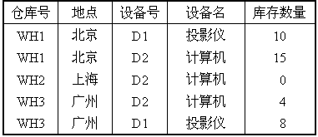

设有库存关系：
数据冗余问题
数据更新问题
数据插入问题
数据删除问题

Slide 20
为什么会出现以上种种操作异常现象呢？
因为这个关系模式没有设计好，在它的某些属性之间存在着“不良”的函数依赖。如何改造这个关系模式？克服以上种种问题，就是我们这一章要解决的根本问题，也是我们要讨论函数依赖的根本原因。

Slide 21
模式分解
解决各种操作异常现象的方法就是进行模式分解，即把一个关系模式分解成两个或多个关系模式，在分解的过程中消除那些“不良”的函数依赖，从而获得好的关系模式。

Slide 22
分解举例
刚才提到的库存关系模式，我们可以把其分解为：
仓库（仓库号，地点）
设备（设备号，设备名）
库存（仓库号，设备号，库存数量）

Slide 23
注意：
无损连接是指分解后的关系经过自然连接可以恢复成原来的关系。
模式分解不能破坏原来的语义；
模式分解必须遵守：
  无损连接分解；
  保持函数依赖分解。
保持函数依赖是指分解后的关系不能破坏原来的函数依赖（不能破坏原来的语义）。

Slide 24
函数依赖的推理规则
Amstrong公理的内容及正确性
Amstrong公理的推论及正确性
逻辑蕴涵和闭包
公理的完备性
闭包的计算
函数依赖集的等价和最小化

Slide 25
Amstrong公理：
设有关系模式R(U,F)，X、Y、Z均为U的子集，推理规则如下：
  ①自反律：如果Y⊆X，则X→Y；
  ②增广律：如果X→Y，则XZ→YZ；
  ③传递律：如果X→Y、Y→Z，则X→Z 。
学号 | 所在系 | 系主任名 | 课程名 | 成绩
S1 | 自动化系 | 张明 | 数据库 | 90
S1 | 自动化系 | 张明 | 操作系统 | 80
S2 | 中文系 | 李佳明 | 计算机 | 87
S3 | 管理系 | 刘海涛 | 数据库 | 88

Slide 26
定理：Amstrong公理是正确的。

Slide 27
证明自反律：
设Y⊆X ⊆ U
  对关系模式R的任一关系 r 中的任意两个元组t和s，如果t[X]=s[X]，由于Y ⊆ X，所以t[Y]=s[Y]，由定义3.1有X→Y成立，自反律得证。

Slide 28
证明增广律：
设X→Y，且Z⊆U，r、t、s的含义同上
  如果t[XZ]=s[XZ]，则一定有
  t[X]=s[X]和t[Z]=s[Z]
  又根据X→Y可有t[Y]=s[Y]
  由t[Y]=s[Y]和t[Z]=s[Z]可得t[YZ]=s[YZ]
  即由t[XZ]=s[XZ]推导出了t[YZ]=s[YZ]
  由定义3.1有XZ→YZ成立，增广律得证。

Slide 29
证明传递律：
设X→Y、Y→Z，r、t、s的含义同上
如果t[X]=s[X]，由于X→Y，根据定义3.1可得t[Y]=s[Y]
同理由于Y→Z，可得t[Z]=s[Z]
即由t[X]=s[X]推导出了t[Z]=s[Z]
  根据定义3.1 X→Z成立，传递律得证。

Slide 30
Amstrong公理的推论：
推论①-合并规则：如果X→Y、X→Z，则X→YZ；
推论②-分解规则：如果X→YZ，则X→Y、X→Z；
推论③-伪传递规则：如果X→Y、YW→Z，则XW→Z。

Slide 31
定理：Amstrong公理的三个推论是正确的。

Slide 32
证明合并规则：
设X→Y、X→Z
  根据增广律分别有X→XY、XY→YZ
  又根据传递律有X→YZ，合并规则得证。

Slide 33
证明分解规则：
设X→YZ
  根据自反律有YZ→Y和YZ→Z
  又根据传递律分别有X→Y和X→Z，分解规则得证。

Slide 34
证明伪传递规则：
设X→Y、YW→Z
  根据增广律有XW→YW
  又根据传递律有XW→Z，伪传递规则得证。

Slide 35
引理3.1
根据合并规则和分解规则可以得出如下重要结论：
引理3.1：X→A₁A₂…A_{n}的充分必要条件是X→A_{k}成立(k=1,2,…,n)。

Slide 36
逻辑蕴涵和闭包
有时需要根据给定的一组函数依赖来判断另外一些函数依赖是否成立，这就是函数依赖逻辑蕴涵所要研究的内容。
比如有关系模式R(U,F)，U={A,B,C}，F={A→B,B → C}，问A → C是否也成立？

Slide 37
逻辑蕴涵
定义3.2：设有关系模式R(U,F)，X⊆U、Y ⊆ U，如果从F中的函数依赖能够推导出X→Y，则称F逻辑蕴涵X→Y，或称X→Y是F的逻辑蕴涵。

Slide 38
闭包
定义3.3 在关系模式R(U,F)中，被F 所逻辑蕴涵的函数依赖的全体称作F 的闭包，记为F ⁺ 。

Slide 39
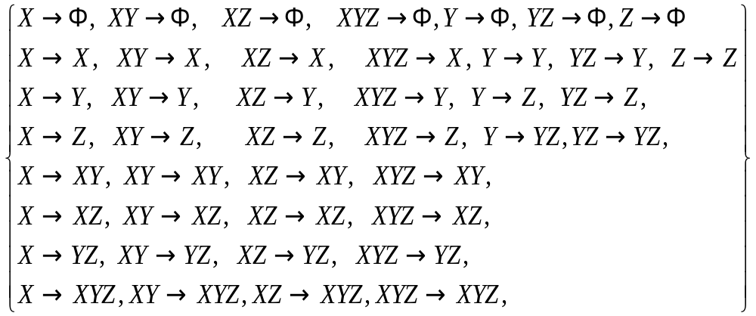
闭包计算举例
假设有关系模式R(U,F)，U={X,Y,Z}，F={X→Y,Y→Z}，则F⁺ 为：

Slide 40
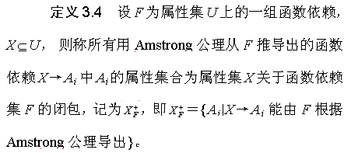
属性集闭包

Slide 41
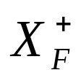

计算属性集闭包举例
设有关系模式R(U,F)，U={A,B,C}，F={A→B,B→C}
如果X={A}，则：
＝｛A,B,C｝
如果X={B}，则
＝｛B,C｝
如果X={C}，则
＝｛C｝

Slide 42
公理的完备性
建立一套公理系统必须明确两个问题：
一是能否保证按公理推导出的函数依赖都是正确的，即这些函数依赖是否都属于F⁺；也就是说对于关系模式R(U,F)，只要F中的函数依赖为真，则用公理根据F推导出的函数依赖也一定为真，这就是公理的正确性；
另外一个问题是：用公理能否推导出所有的函数依赖？也就是说F⁺中所有的函数依赖是否都能用公理推导出来？这是一个很重要的问题，因为如果F⁺中有函数依赖不能用公理推导出来，那么就说明这些公理不够用、不完全，就必须补充新的公理，这就是公理的完备性问题。

Slide 43

引理3.2

Slide 44



引理3.2充分性证明：

Slide 45
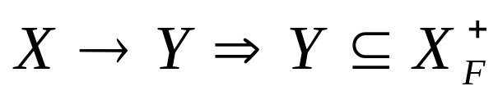

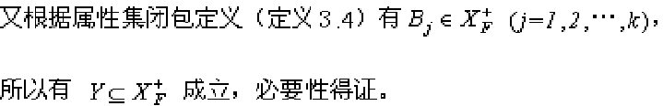
引理3.2必要性证明：

Slide 46
公理的完备性还可以理解为：
所有不能用公理推导出的函数依赖都不为真，即如果X→Y不能根据F用公理导出，则X→Y∉ F⁺ 。或者说存在一个具体的关系r，F⁺ 中的所有函数依赖都满足r，而不能用公理推导出的X→Y不满足r。也就是说，不能根据F用公理导出的函数依赖不属于F⁺ 。如果我们能够找到这样的r，则公理的完备性证明问题就解决了。

Slide 47

定理3.1：Amstrong公理是完备的。
为了证明公理的完备性，找到了如下具体的关系r：
如果能够证明以下两点，则公理的完备性问题就证明了：
⑴在关系r中，F ⁺ 中的所有函数依赖都成立；
⑵在关系r中，不能根据F用Amstrong公理推导出的函数依赖X→Y不成立。

Slide 48


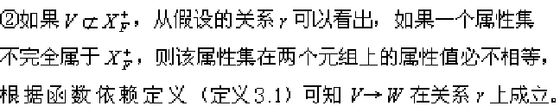
证：在关系r中，F⁺ 中的所有函数依赖都成立

Slide 49

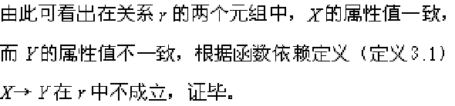
证：在关系r中，不能根据F用Amstrong公理推导出的函数依赖X→Y不成立

Slide 50
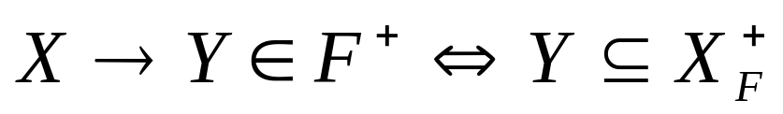

由公理的完备性和引理3.2有结论：

Slide 51

属性集闭包的计算

Slide 52
算法3.1：

Slide 53
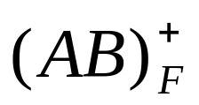
例：设有R（U,F），U={A,B,C,D,E}，
F={AB→C,B →D,C →E,EC →B,AC →B}
求 E_{F}⁺、(AC)_{F}⁺ 、B_{F}⁺ 、

Slide 54
函数依赖集的等价和最小化

Slide 55
覆盖和等价的定义
定义3.5 设F和G是两个函数依赖集：
  ①如果F ⁺⊆G ⁺，则称G是F的一个覆盖，或称G覆盖F；
  ②如果F ⁺⊆G ⁺和G ⁺⊆F ⁺同时成立，即F ⁺=G ⁺，则称F和G等价。

Slide 56
引理3.3
F ⁺=G ⁺的充分必要条件是F ⊆G ⁺并且G ⊆ F ⁺。
必要性证明：
充分性证明：

Slide 57
F⁺=G⁺ ⇔ F⊆G⁺并且G ⊆ F⁺ 为判定两个函数依赖集是否等价提供了简便方法：
可以首先检查F中的每个函数依赖X→Y是否属于G⁺（即计算Y是否属于X_{G}⁺）？如果对F中的每个函数依赖都有X→Y∈G⁺，则有F⊆G⁺ ；然后用同样的方法再检查G⊆F⁺是否成立？如果它们都成立则F和G等价。

Slide 58
研究函数依赖集等价的目的
研究函数依赖集等价的目的是为了对指定函数依赖集找出它的最小函数依赖等价集，即找出包含函数依赖尽可能少、甚至最少的函数依赖等价集，从而使模式分解简化，分解出最简单的关系模式。

Slide 59
最小函数依赖集的定义
定义3.6 如果函数依赖集F 满足如下条件，则称F 为一个最小函数依赖集，也称为极小函数依赖集或最小覆盖：
①F 中任一函数依赖的右部都仅含有一个属性；
②F中不存在这样的函数依赖X→A，X有真子集Z，使得F与F-{X→A} ∪ {Z→A}等价；
③F中不存在这样的函数依赖X→A，使得F与F-{X→A}等价。

Slide 60
例：假设有属性集U={A,B,C,D,E}，函数依赖集F={A→B,B→C,AD→E}和函数依赖集G={A→B,A→C,B→C,AD→E}，问F和G是否是最小函数依赖集？
答案：F是最小依赖集，G不是最小依赖集。

Slide 61

引理3.4

Slide 62

引理3.4必要性证明

Slide 63
引理3.4充分性证明

Slide 64
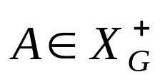
引理3.5
设X→A是F 中任意函数依赖，G=F -{X→A}，F 与G 等价的充分必要条件是 。
必要性证明
充分性证明

Slide 65
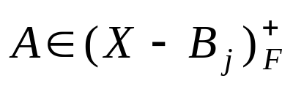
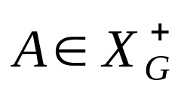
计算最小覆盖的算法
算法3.2 给定函数依赖集F，求其最小覆盖的过程如下：
逐一检查F 中各函数依赖X→Y，若Y=A₁…A_{k}，k>=2，则用{X→A_{j} | j=1,…,k}来取代它（分解规则）；
逐一取出F中各函数依赖X→A，若X=B₁B₂…B_{m}，m>=2，则逐一考查B_{j}（j=1,…,m），如果 ，则F与F-{X→A} ∪ {(X-B_{j})→A}等价（引理3.4），故以X-B_{j}取代X；
逐一检查F中各函数依赖X→A，令G=F-{X→A}，根据引理3.5，如果 ，则F与G等价，故从F中去掉X→A。

Slide 66
例：已知F={A→BC,B→AC,C→A}，求F的最小覆盖。
逐一检查F中的函数依赖是否多余，如果多余则可以去除之，最后的结果为：
{A → B,B → C,C→A}

Slide 67
例：已知F={A→BC,B→C,A→B,AB→C}，求F的最小覆盖。
将每个函数依赖的右边分解成单个属性
F={A→B,A→C,B→C,A→B,AB→C}
(2) 既约化
F={A→B,A→C,B→C,A→C}
(3)无冗余化
F={A→B,B→C}

Slide 68
注意：算法3.2的第2、3两步是不可以颠倒的。

Slide 69
设F={C→A,A → D,CD → B,B → A}
依照算法3.2先既约化后无冗余化
既约化
  令G=F-{CD → B}∪{C → B}
  结果G与F等价
  G= {C→A,A → D,C → B,B → A}
无冗余化
  结果所求最小覆盖为
  F’={A → D,C → B,B → A}

Slide 70
设F={C→A,A → D,CD → B,B → A}
先无冗余化后既约化
无冗余化
  结果没有多余的函数依赖
既约化
  结果G= {C→A,A → D,C → B,B → A}
它不是最小覆盖，因为C→A这时是多余的函数依赖。

Slide 71
规范化
规范化的目的就是要设计“好”的关系，使关系尽量减少操作异常甚至拒绝操作异常现象。

Slide 72
各级范式的要求
第一范式：关系满足只包含原子值的约束
第二范式：每个非主属性都完全函数依赖于R的关键字
第三范式：每个非主属性都不传递依赖于R的关键字
BC范式：R中每个决定因素都是候选关键字
第四范式：对于R的每个非平凡多值依赖X→→Y，X都含有候选码
第五范式：投影—连接范式

Slide 73
各级范式的关系
5NF⊂4NF⊂BCNF⊂3NF⊂2NF⊂1NF
如果关系满足某个范式要求，也会满足级别较低的所有范式的要求
较高层次的范式比较低层次的范式更合符要求

Slide 74
第一范式
每个关系模式都应满足最低要求：所有分量都必须是不可分的最小数据项，并把其称为第一范式（1NF）关系。

Slide 75
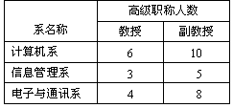

非规范化表格和规范化表格

Slide 76
第二范式
定义3.7 如果R(U,F) ∈1NF，并且R中的每个非主属性都完全函数依赖于关键字，则R(U,F) ∈2NF。

Slide 77
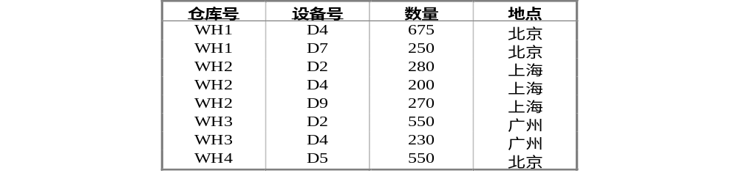
库存A关系实例：
数据冗余
插入异常
更新异常
删除异常

Slide 78
为了解决操作异常分解后的关系：
库存B(仓库号,设备号,数量)
仓库B(仓库号,地点)

Slide 79
说明：
如果关系R的全体属性都是R的主属性，那么R∈2NF。
如果关系R的所有关键字仅含有一个属性，那么R∈2NF。
从1NF中消除非主属性对关键字的部分函数依赖，则可获得2NF关系。

Slide 80
判断以下关系模式是否属于2NF?
S(学号,姓名,年龄,性别,所在系)
  F={学号→(姓名,年龄,性别,所在系) }
R(U,F)，其中：
  U=（学号,系名,系主任,课程号,成绩）
  F={学号→系名,系名→系主任,(学号,课程号)→成绩}

Slide 81
第三范式
定义3.8 如果R(U,F) ∈2NF，并且所有非主属性都不传递依赖于关键字，则R(U,F) ∈3NF。

Slide 82
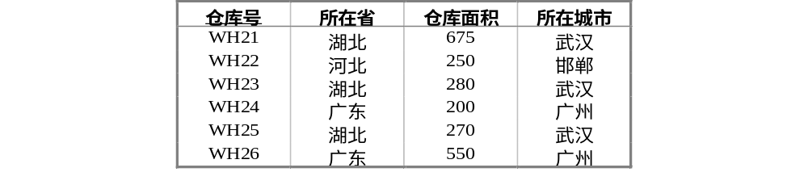
仓库A关系实例
数据冗余
插入异常
更新异常
删除异常

Slide 83
为了解决操作异常分解后的关系：
仓库B(仓库号,仓库面积,所在城市)
城市(省,城市)

Slide 84
判断下列关系模式是否属于3NF?
SC(学号,课程号,成绩)
F={(学号,课程号)→成绩}
SD(学号,系名,系主任)
F={学号→系名,系名→系主任}

Slide 85
3NF的不完善性
3NF排除了非主属性对关键字的部分函数依赖和传递函数依赖
把能够分离的属性尽可能地分解为单独的关系
但3NF没有限制有些主属性对关键字具有的函数依赖

Slide 86
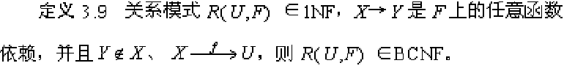
BC范式

Slide 87
关系模式实例：
管理(仓库号，设备号，职工号)
它所包含的语义是：
  ①一个仓库可以有多个职工；
  ②一名职工仅在一个仓库工作；
  ③在每个仓库一种设备仅由一名职工保管（但每名职工可以保管多种设备）。
根据以上语义有函数依赖：
  职工号→仓库号
  (仓库号，设备号)→职工号

Slide 88
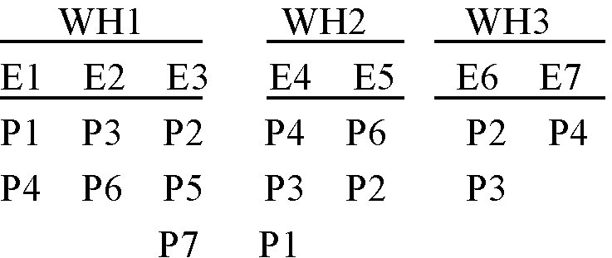
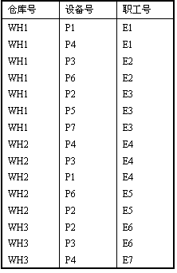

进一步理解前述语义：

Slide 89
为了解决操作异常现象如何进行分解？
任何分解都会破坏函数依赖：
  （仓库号，设备号）→职工号
结论：不将3NF分解成BCNF！

Slide 90
如何解决非BCNF带来的操作异常现象？
不可能靠模式分解来解决问题，只有靠应用程序或设计数据库时建立一些必要的约束来预防操作异常现象的发生。
预留问题：
使用第7章的触发器来拒绝此类异常发生。

Slide 91
多值依赖与第四范式
在关系模式上不仅存在函数依赖，还存在着其他的“依赖”影响着关系模式的质量，如多值依赖。

Slide 92
考查下面的关系模式：
关系模式R(课程，学生， 先修课程）。要求选修一门课程的学生必须选修该课程的所有先修课。
课程 | 学生 | 先修课程
操作系统 | 王立 | C语言
操作系统 | 王立 | 计算机原理
操作系统 | 张晓燕 | C语言
操作系统 | 张晓燕 | 计算机原理
数据库 | 王洪 | 计算机原理
数据库 | 王洪 | C语言
数据库 | 王洪 | 数据结构

Slide 93
关键字是(课程，学生， 先修课程)，即All-Key
BCNF
是否还存在操作异常现象？为什么？

Slide 94
多值依赖的定义
定义3.10 设有关系模式R(U)，X、Y、Z是U的子集，Z=U-X-Y，如果对于X的一个给定值，存在一组Y值与其对应，而Y的这组值又不以任何方式与Z的值相关，则说Y多值依赖于X，记为X→→Y。
若Z=Φ（即Z为空），则将多值依赖X→→Y称为平凡的多值依赖。

Slide 95
在上面的关系中：
给定一个课程值，有一组学生与其对应，而这组学生值与先修课程值没有任何依赖关系，所以课程→→学生；
同样课程→→先修课程；
多值依赖具有对称的性质，即如果X→→Y，并且Z=U-X-Y，则X→→Z也成立。

Slide 96
多值依赖举例：
判断多值依赖BC →→ D分别在下列关系中是否成立？
A | B | C | D | E
a | 2 | 3 | 4 | 5
a | 2 | 3 | 6 | 5
a | 2 | 3 | 6 | 6
A | B | C | D | E
a | 2 | 3 | 4 | 5
a | 2 | 3 | 4 | 6
a | 2 | 3 | 6 | 5
a | 2 | 3 | 6 | 6
关系R1
关系R2

Slide 97
函数依赖可以看作是多值依赖的特例。即若X→Y，则X→→Y。

Slide 98
第四范式
从定义可以看出，4NF限定了在关系模式的属性间不允许有非平凡、且非函数依赖的多值依赖。
这是因为，若X→→Y是非平凡的多值依赖，且X含有侯选关键字，则有X→Y，所以4NF所允许的非平凡的多值依赖实际上就是函数依赖。
4NF自然是BCNF
定义3.11 设关系模式R(U,D)∈1NF，若对每个非平凡的多值依赖X→→Y，X都含有侯选关键字，则R(U,D)∈4NF。

Slide 99
非4NF关系到4NF关系的转换仍然是通过分解，前面所示的关系显然不是4NF，可以分解为：
    学生(课程，学生)
    先修课 (课程,先修课程)
分解结果都是4NF关系。

Slide 100
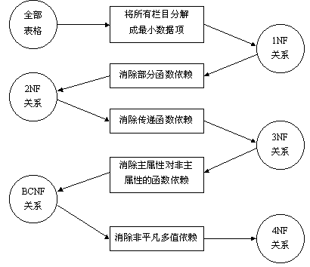
规范化小结

Slide 101
求最高范式
R(A,B,C,D), F:{B→D,AB→C}
R(A,B,C,D,E), F:{AB→C,E→AB,C→D}
R(A,B,C), F:{A→B, A→C}
R(A,B,C), F:{A→B,B→C}
R(A,B,C), F:{AB→C,C→B}
1NF
2NF
4NF
2NF
3NF

Slide 102
模式分解
模式分解的准则
3NF无损连接和保持函数依赖算法
使分解后的关系模式数最少

Slide 103
模式分解的准则
    模式分解具有无损连接性；
    模式分解能够保持函数依赖。

Slide 104
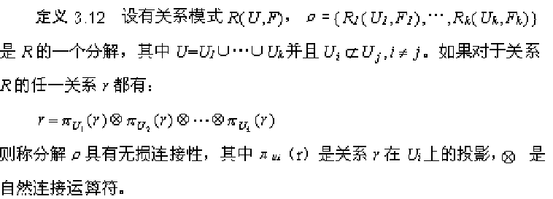
无损连接的形式定义：

Slide 105
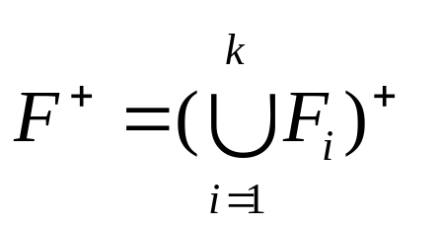
保持函数依赖的形式定义：
定义3.13 若 ，则R(U,F)的分解
ρ={R₁(U₁,F₁),…,R_{k}(U_{k},F_{k})}保持函数依赖。

Slide 106
设有关系模式R（U，F），U={A,B,C}，F={A→B，B→C}，对R进行分解。
主要有如下4种分解方法：
  ρ₁={R₄(A),R₅(B),R₆(C)}
  ρ₂={R₁(AB),R₂(AC)}
  ρ₃={R₁(AB),R₃(BC)}
  ρ₄={R₂(AC),R₃(BC)}

Slide 107
ρ₁={R₄(A),R₅(B),R₆(C)}
F={A→B，B→C}
R
R₄
R₅
R₆
A | B | C
a1 | b1 | c1
a2 | b1 | c1
a3 | b2 | c2
a4 | b3 | c1
A
a1
a2
a3
a4
B
b1
b2
b3
C
c1
c2
  此分解既不是保持函数依赖，又不是无损联接

Slide 108
2. ρ₂={R₁(AB),R₂(AC)}
F={A→B，B→C}
R
R₁
R₂
A | B | C
a1 | b1 | c1
a2 | b1 | c1
a3 | b2 | c2
a4 | b3 | c1
A | B
a1 | b1
a2 | b1
a3 | b2
a4 | b3
A | C
a1 | c1
a2 | c1
a3 | c2
a4 | c1
  此分解是无损联接，但不保持函数依赖

Slide 109
3. ρ₃={R₁(AB),R₃(BC)}
F={A→B，B→C}
R
R₁
R₃
A | B | C
a1 | b1 | c1
a2 | b1 | c1
a3 | b2 | c2
a4 | b3 | c1
A | B
a1 | b1
a2 | b1
a3 | b2
a4 | b3
B | C
b1 | c1
b2 | c2
b3 | c1
  此分解是无损联接，且保持函数依赖

Slide 110
4. ρ₃={R₂(AC),R₃(BC)}
F={A→B，B→C}
R
R₂
R₃
A | B | C
a1 | b1 | c1
a2 | b1 | c1
a3 | b2 | c2
a4 | b3 | c1
A | C
a1 | c1
a2 | c1
a4 | c1
a3 | c2
B | C
b1 | c1
b3 | c1
b2 | c2
  此分解既不是保持函数依赖，又不是无损联接

Slide 111
判断一个分解是否保持函数依赖，可以根据函数依赖的最小覆盖和等价来判断。

Slide 112
判断一个分解是否具有无损连接特性可以用如下法则：关系模式R分解为R₁和R₂是无损连接分解的充分必要条件是：
  R₁ ∩ R₂ → R₁ - R₂
  或
  R₁ ∩ R₂ → R₂ – R₁

Slide 113
试分析下列分解是否具有无损联接和保持函数依赖的特点
（1）设R(ABC)，F1={A→B}在R上成立，ρ1={AB，AC}
（2）设R(ABC)，F2={A→C，B→C}在R上成立，ρ2={AB， AC}
（3）设R(ABC)，F3={A→B}在R上成立，ρ3={AB，BC}

Slide 114
例：设有关系模式R（U，F），U={A,B,C}，F={AB→C，C→B}
为了得到更高范式的关系进行的模式分解，是否总能既保证无损连接、又保持函数依赖？
该关系模式是3NF，该模式不是BCNF。
为了达到BCNF就必须进行分解，但是任何分解都会破坏函数依赖AB→C。 所以为了保持函数依赖，就必须放弃BCNF。

Slide 115
结 论
如果要求分解保持函数依赖，那么模式分解总可以达到3NF，但是不一定能达到BCNF；
如果要求分解具有无损连接的特性，那么一定可以达到BCNF；
如果要求分解既保持函数依赖、又具有无损连接的特性，那么分解可以达到3NF，但是不一定能达到BCNF。

Slide 116

3NF无损连接和保持函数依赖算法

Slide 117

对R（U，F）中的F进行最小化处理，即计算F的最小覆盖，并将最小等价依赖集仍然记为F；
若有X→A，并且X∪A=U，则ρ={R}，算法终止；
找出不在F中出现的属性（即与F中任意函数依赖的左部和右部都无关的属性）， 把这样的属性构成一个关系模式R₀（U₀，Φ），并把U₀从U中去掉，剩余的属性仍然记为U；
对F按具有相同左部的原则进行分组（假定分为k组），每一组函数依赖F_{i}所涉及的全部属性形成属性集U_{i}，若U_{i}⊆U_{j}（i<>j），就去掉U_{i} ；
经过以上步骤得到的分解ρ={R₀，R₁，…，R_{k}}（R₀可能为空，1…k可能不连续）构成R的一个保持函数依赖的分解，并且每个R_{i}均为3NF；
设X是R（U，F）的关键字，并令τ=ρ∪R_{X}（X，F_{X}） ；
若对某个U_{i} ，如果X⊆U_{i} ，则将R_{X} 从τ中去掉，或U_{i}⊆X，则将Ri从τ中去掉；
最后τ就是所求分解。
3NF保持函数依赖和无损连接的分解算法

Slide 118
举例：
设有关系模式R（U，F），U={A,B,C}，
F={AB→C,A→C},对R进行分解，要求无损连接和保持函数依赖。

Slide 119
使分解后的关系模式数最少

Slide 120
算法3.3已经保证了：
3NF分解；
保持函数依赖分解；
无损连接分解；
一般为了操作方便，我们还希望：
分解的关系模式数最少

Slide 121
设有函数依赖集合：F={A→B，A→C，B→A，B→C，AE→D，BD→G，D→E}
利用算法3.2求得的最小覆盖集是：
F’={A→B，B→A，B→C，AE→D，BD→G，D→E}
按照算法3.3得到的模式分解是：
τ={R₁({A，B，C}，{B→AC，A→B})，
  R₂({A，E，D}，{AE→D，D→E})，
  R₃({B，D，G}，{BD→G})}

Slide 122
还是刚才那个依赖集：F={A→B，A→C，B→A，B→C，AE→D，BD→G，D→E}
利用算法3.2求得的最小覆盖集是：
F’={A→B，B→A，B→C，AE→D，BD→G，D→E}
注意：(AE)_{F’}⁺={A,B,C,D,E,G}
所以AE → BD和AE → G∈F’⁺
设F”=F’∪{AE→BD，AE→G}
显然有F’与F”等价。根据F”再计算最小覆盖，结果是：
F_{m}={A→B，B→A，B→C，AE→D，AE→G，D→E}
分解结果是：R1(A,B,C)、R2(A,D,E,G)

Slide 123
定义3.14：若G是F所有等价集中函数依赖个数最少的，则称G是F的最小等价集。

Slide 124




定义3.15 设Γ(X→Y,F)={V→W|V→W∈F, V→W 参与推导X→Y }，Δ(X,F)={V→W| V→W∈F, V→X ∈F⁺, X→V ∈F⁺}，则当Γ(X→Y,F)∩Δ(X,F)=Φ，Y∈X_{F}⁺ 时，称X直接决定Y，记为 。
定义中Γ(X→Y,F)表示包含在F中推导X→Y时用到的全部函数依赖；Δ(X,F)表示依赖集F中函数依赖的左部与X能相互决定的函数依赖集，或称左部与X等价的函数依赖集。
X直接决定Y也可以叙述为Γ(X→Y,F)中所有函数依赖的左部都不能决定X 。

Slide 125
算法3.4 设F是无冗余和既约化的函数依赖集，求F的最小等价集的算法如下：
  1.把F中的函数依赖按左部等价进行分组；
  2.任一组中，若存在X→V，Y→W并且X直接决定Y，则把它们合并为Y→VW，直到任一组中都不存在如此依赖对为止。

Slide 126
【本章小节】
本章的内容是关系数据理论，它是关系数据模型的重要理论基础，该理论可以指导关系数据库或关系模式的设计。关系的范式是对关系规范化程度的一个衡量标准，原则上规范化程度越高，关系的质量越好。关系的规范化过程是模式分解的过程，模式分解需要遵守保持函数依赖和无损连接的原则。

